Slide 1
OVERLAI
家の薬と化粧品を、買う前の判断につなげる。
実機を試す
私たち自身の二つの迷いから始まったアプリです。
私たちが困っていたこと
井上｜風邪薬の重複
杉本・濱田｜塗り薬と化粧品
商品名が違っていても、効果が同じような風邪薬が家にいくつもありました。店頭では家の残りを思い出せず、買ったあとで重複に気づきます。
ステロイド外用薬を使っていると、化粧品と一緒に使ってよいのか、薬と化粧品のどちらを先に塗るのか迷いました。
薬も化粧品も使う体は一つなのに、確かめる場所は分かれていた。
応募者：井上 高志・濱田 圭太郎・杉本 隼都｜鈴鹿工業高等専門学校
1 / 5

Slide 2
OVERLAI
2 / 5
解決の核
二つの問題を、一つの在庫で解く
家にある薬と化粧品をまとめ、店頭の商品と照合します。
01
02
03
04
家のものを登録
店頭で撮影
在庫と照合
根拠と行動へ
→
→
→
薬と化粧品を、同じ在庫として持つ。
商品の成分表示をスマートフォンで読む。
重複や組み合わせを、家ごとに確かめる。
3色の判定、理由、使う順番を示す。
商品の一般的な評価ではなく、「わが家にあるものとの関係」を答える。
買う前の重複確認と、買ったあとの塗る順番を、同じ在庫からつなげます。
Overlai 作品概要書
2 / 5

Slide 3
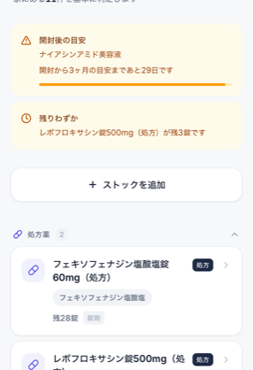
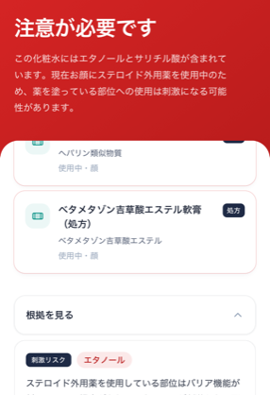
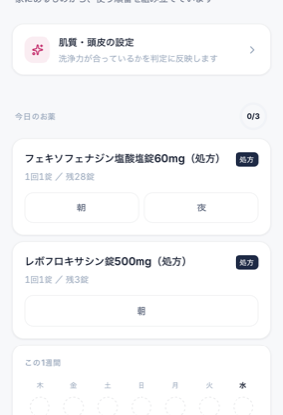
OVERLAI
3 / 5
利用の流れ
店頭から、購入後まで
一度登録した在庫が、買い物と日々の使用の両方に生きます。
1 家の在庫を登録
2 店頭で照合し、理由を見る
3 購入後は使う順番へ
残量・期限も管理
青・黄・赤で要点を確認
剤形に基づく順番を案内
Overlai 作品概要書
3 / 5

Slide 4
OVERLAI
4 / 5
在庫を使う意味
家の在庫で、答えが変わる
御岳百草丸を同じ条件で撮影し、在庫へ追加する前後を比べました。
在庫にない
在庫にある
御岳百草丸をスキャン
同じ御岳百草丸をスキャン
→
● 登録在庫との重複なし
在庫へ追加
● 家にあります
手持ちに同じ商品や、同じ目的の胃腸薬が見つからない。
同じ商品が家にあることを検出し、重複購入に気づける。
商品は同じ。変えたのは、家の在庫だけです。
Overlai 作品概要書
4 / 5

Slide 5
OVERLAI
5 / 5
仕組みと安全設計
AIに任せる範囲を絞り、安全性を支える
読めることと、安全に判断できることを分けて設計しました。
STEP 1｜AIで読む
STEP 2｜AIで関係を考える
ルールで固定
成分表示を構造化
→
家の在庫と照合
＋
順番・期限・安全上書き
商品名・成分・剤形を抽出し、利用者が確認してから判定へ進みます。
重複や組み合わせを検討し、理由を文章で示します。
剤形や日付から決められる処理はAIに任せません。
安全性を、AIへのお願いだけにしない
出典
裏取り
相談推奨
境界
データ
薬の知識は出典つき
成分を辿れない理由は除外
サーバー側で強制
診断・治療判断はしない
在庫をサーバーに保存しない
実商品 5点 × 9回の反復判定 ｜ 自動テスト 75件
Overlai 作品概要書
5 / 5

